Slide 1
Framework dla terenowych gier RPG

Slide 2
Gry oparte o geolokalizacje:
Landlord 2 – monopol w świecie realnym
„ W grze Landlord 2 na iOS-a nie znajdziecie kostki, Waszym narzędziem gry jest smartfon, a zamiast 32 lokalizacji z planszy macie do dyspozycji ponad 50 milionów nieruchomości rozsianych po całym świecie! Możemy kupić na przykład Dworzec Warszawa Centralna, modną kawiarnię na Nowym Świecie, albo przystanek tramwajowy. Dostępność budynków ograniczona jest rzeczywistą lokalizacją smartfona. W grze mobilnej Landlord 2 widzimy tylko nieruchomości w promieniu 1 km – stąd użytkownik, który częściej się przemieszcza i podróżuje, ma możliwość budowania ciekawszego portfolio.”

Slide 3
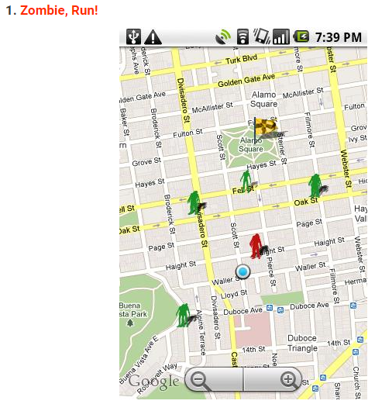
Gry oparte o geolokalizacje

Slide 4
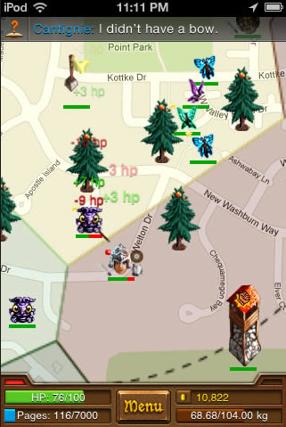
Parallel Kingdom

Slide 5
Pokemon Go
„Pokemon GO oparty jest na technologii Augumented Reality (AR), w Polsce określanej najczęściej mianem rozszerzonej rzeczywistości. Oznacza to, że aplikacja wykorzystuje kamery smartfonów i tabletów do rejestrowania otaczającej nas rzeczywistości, a następnie silnik nakłada na ten obraz dodatkowe trójwymiarowe elementy”
Źródło: http://www.gryonline.pl/S016.asp?ID=29263

Slide 6
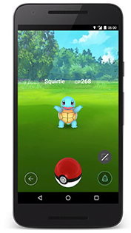
Pokemon Go

Slide 7
Dostępne rozwiązania techniczne
Nakładka na istniejące silniki np. Unity (Vuforia)
Android SDK lub Xamarin + darmowe biblioteki

Slide 8
Wymagania
Niskie zużycie energii
Open Source
Dostęp do API
GPS
NFC
Kody QR
Wyświetlanie pojedynczych obrazków oraz prostych animacji

